Slide 1
Care, Cure, Educare. Le soin peut-il être un vecteur d’éducation ?
Analyse préliminaire du soin en tant qu’outil éducatif dans l’espace professionnel de l’éducateur spécialisé

Slide 2


Préalables
Travail préliminaire
Objectiver une intuition avant d’aller plus loin
Novices dans le domaine de la recherche
Chercher des partenaires et développer nos compétences
En phase avec la réalité professionnelle de nos étudiants
Question de recherche ancrée dans les pratiques professionnelles
Notes:
Avant d’entamer l’explication de notre réflexion, je tenais à émettre quelques réserves par rapport au travail qui va vous être proposé.
Nous n’avons pas du tout la prétention de considérer que nous avons réaliser une recherche scientifique. Il s’agit surtout pour nous d’une étude préliminaire.
Tout à fait novice en recherche, nous avons reçu le soutient du Centre d’Etude et de Recherche de Haute Ecole pour démarrer une réflexion.
C’est pour cela que je me trouve aujourd’hui devant vous, et que je présente quelque chose qui s’apparente à un objet scientifique non identifié en comparaison des présentations qui me précèdent et me suivent. En effet, les réflexions menées dans cette présentation sont construite à partir d’un questionnaire proposé à nos anciens étudiants et pour lequel nous avons obtenu une quinzaine de réponses.
Pour nous (je parle au nom de l’équipe qui soutien le projet) cette présentation vise à partager nos premières réflexions, à entendre vos remarques et commentaires et pourquoi pas à trouver d’éventuels partenaires pour élaborer ensemble un protocole de recherche rigoureux et pertinent.
L’aventure de la recherche tente une partie de l’équipe des formateurs d’éducateur spécialisés . Nous y voyions la possibilité d’affiner nos pratiques de formateurs, mais surtout nous considérons que c’est une façon intéressante de mettre de la lumière sur une profession souvent peu reconnue. Pouvoir être un objet de recherche est aussi une forme de reconnaissance. Notre volonté est avant tout de ne pas quitter ce qui fait notre force, notre ancrage sur le terrain. Nous avons donc entamer un processus de réflexion à partir d’une question émanant du terrain professionnel de nos étudiants en stage et de nos anciens et nous avons entamer une première analyse de notre questionnement en nous basant sur ce qu’en dise les professionnels.
J’espère donc que , malgré notre immaturité scientifique vous trouverez dans cette présentation des éléments intéressants de réflexion.

Slide 3
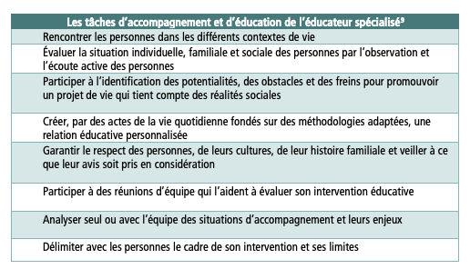
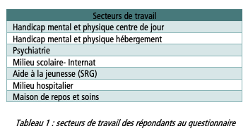

Introduction : un éducateur spécialisé en accompagnement psycho-éducatif ?
Formés en HE (presque 4000 étudiants dans le cursus chaque année) (AEQES, 2016)
(Wacquez, 2013)
Métier au croisement du pédagogique et du social (Capul et Lemay 2005; Crozat, 2012; Gaberan 2007 ,Renard, 2013; Van Hoye, 2009; Wacquez, 2013,)
Notes:
Avant d’en arriver au cœur de notre questionnement, nous avons également juger intéressant de revenir brièvement sur le métier qui est au centre de nos questionnements : le métier d’éducateur spécialisé en accompagnement psycho-éducatif.
Dans les catégories pédagogiques des Hautes Écoles de la Fédération Wallonie Bruxelles (FWB), on forme généralement des enseignants, mais on y forme aussi des Ces professionnels sont formés en FWB dans les catégories pédagogiques des Hautes Ecoles. Notre pôle compte trois HE qui forment des Éducateurs spécialisés en accompagnement psycho-éducatif. Et les étudiants y sont nombreux (3984 en 2013-2014)
Métier hybride, à la croisée des chemins entre le secteur pédagogique et le secteur social, les éducateurs spécialisés souffrent souvent d’un manque de reconnaissance sociale et légale. Pourtant, aujourd’hui, on retrouve des Éducateurs spécialisés partout : dans les écoles, dans la rue, auprès des personnes porteuses de handicaps physiques et mentaux, en psychiatrie, auprès des personnes âgées, des jeunes en difficultés, des personnes en errances socioprofessionnelles…
Travailleurs de l’ombre, tisseurs de liens, l’espace professionnel des éducateurs spécialisés est donc divers (diversité de lieux, des groupes et des personnes, des situations, des méthodes de travail, des conditions matérielles, des conditions de travail), mais toujours intrinsèquement lié aux enjeux sociétaux. Ce lien avec les transitions sociales en fait également un métier en constante et rapide mutation.
L’Éducateur spécialisé est un pédagogue du quotidien. Il chemine au côté de son bénéficiaire, côte à côte. Il partage les petits moments, sans imposer, sans forcer. Il tend à son bénéficiaire des propositions d’agir autrement. Ainsi, dans le temps et la relation chacun chemine, comme le pédagogue antique qui accompagnait l’enfant vers l’école.
Dans le travail psycho-éducatif de l’éducateur se mêlent un art du partage de la relation et de l’action éducative, le tout ancré dans le quotidien (le plus souvent considéré comme banal et insignifiant). À travers le tissage d’une relation forte à l’autre, l’éducateur va également tenter de provoquer des modifications d’interactions entre la personne et son environnement afin de développer les capacités adaptatives de celles-ci à leurs espaces sociaux. En ce sens, l’éducateur cherche à susciter la maturation des personnes qu’il prend en charge, ou à (re)donner du sens à une possible insertion sociale.
C’est donc dans ce travail de réactivation du sens et d’accompagnement du quotidien que se nichent les actes éducatifs de l’éducateur spécialisé.
Ainsi, ancré largement dans des valeurs humanistes, le métier d’éducateur oscille entre « care » et « psychopédagogie »

Slide 4
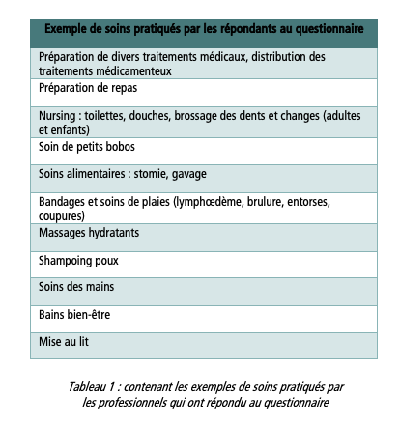
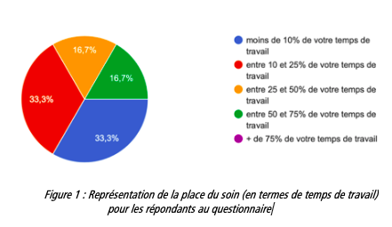
La question du soin dans l’espace professionnel des éducateurs spécialisés
Quel(s) soin(s)? Dans quelle proportion?
Possibles grâce à la délégation des prestations techniques infirmières à des non professionnels issus de l’environnement du patient. Protocole d’accord entre l’autorité fédéral et les autorités visées aux articles 128,130,135 et 138 de la constitution concernant la coopération entre les personnes issues de l’environnement du patient/client et les professionnels des soins de santé en dehors des établissements de soins – Moniteur Belge C-2018-10226 du 12/02/2018
Notes:
Dans le suivi des stagiaires ainsi que dans les nombreux contacts avec nos anciens étudiants, certains sujets d’interrogation émergent plus que d’autres. Parmi ceux-ci revient très régulièrement la question des soins que les éducateurs prodiguent dans leur quotidien professionnel. Il nous a semblé pertinent d’essayer de comprendre comment les éducateurs spécialisés pratiquent ces actes de soins et comment ils leur donnent du sens. Nous désirons même aller au-delà de ces premiers constats pour essayer de percevoir si les éducateurs spécialisés développent des spécificités dans leurs actes de soins. Nous pensons en effet que l’acte de soin posé par un éducateur spécialisé, bien loin d’être remplaçant de celui d’un soignant, prend simplement une signification différente et complémentaire.
Les éducateurs spécialisés promulguent en effet, toute une série d’actes de soin, que l’on penserait, au moins dans un premier temps dédiée au personnel paramédical. Certains, essayant d’y glisser quelque chose de « différent » de ce qui est amené par leurs collègues paramédicaux.
Pour une majorité des éducateurs « soigner » fait partie de leur quotidien. Ainsi, les personnes qui répondent au questionnaire estiment toutes pratiquer des soins et pour certaines, ces actes de soins représentent plus de 50 % de leur temps de travail.
Ces actes sont variés (mise sur les toilettes, nourrissage, change de lange, etc.) et légalement encadrés, en vertu de la loi la délégation des prestations techniques infirmières à des non professionnels issus de l’environnement du patient.
Nous faisons donc l’hypothèse que ces actes de soins pourraient, comme la plupart des actes quotidiens de l’éducateur être porteurs de sens éducatifs dépassant la notion de « cure » et même celle de « care ». Nous pensons que « soigner » pourrait être perçu par les éducateurs spécialisés comme un outil de reconstruction et d’accompagnement pour leurs bénéficiaires. Ainsi, nous voudrions pouvoir comprendre davantage comment le soin est compris, vécu et utilisé par les éducateurs spécialisés afin de percevoir plus clairement s’ils l’investissent comme un espace éducatif à part entière : « l’édu-care ».

Slide 5

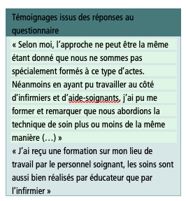
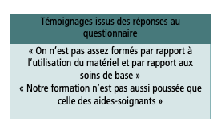
Cure, care ou Edu-care ?
Tous les aspects biomédicaux et techniques d’une prise en charge (Pichonnaz, 2011)
Le Cure
Peu de sentiment légitimité car peu de formation
Formation continuée, par compagnonnage, dans la pratique professionnelle
Sentiment de sécurité : départ pour proposer autre chose…
Notes:
Dans la littérature médicale, il est courant de distinguer au cœur des soins de santé, les notions de care et de cure. Le terme « cure » renvoie généralement à tous les aspects biomédicaux et techniques d’une prise en charge lors d’un soin
La notion de cure est celle dans laquelle les éducateurs spécialisés qui ont répondu au questionnaire se sentent le moins compétents et le moins légitimes. Cette difficulté est expliquée notamment par le fait qu’un certain nombre d’entre eux s’estiment bien moins formés que leurs collègues issus des formations paramédicales. En effet, si la grille minimale des programmes de formation des Éducateurs spécialisés en accompagnement psycho-éducatif de la FWB contient bien un volet « éducation à la santé », il n’est nulle part imposer d’y aborder les dimensions techniques des soins.
Cependant, cette formation aux actes techniques du soin s’acquiert durant la formation durant les stages, ou, très vite durant les premiers mois de l’entrée dans vie professionnelle. Différents types d’accompagnements, permettant de développer les compétences techniques du soin, sont évoqués par les répondants du questionnaire : – formation continuée – formation à l’interne, organisée et supervisée par le personnel paramédical – compagnonnage par des éducateurs expérimentés et/ou du personnel paramédical –… La dimension « Cure » du soin est donc acquise essentiellement par la pratique professionnelle et est considérée par les éducateurs spécialisés comme étant, finalement, suffisante pour leur pratique quotidienne.
Il est intéressant de noter que dès qu’ils ont pu être formés, les éducateurs répondant au questionnaire se sentent légitimes et compétents dans les actes techniques de bases.
Cette légitimité, construite sur un sentiment de sécurité par rapport à la qualité technique des gestes posés, leur permet de développer d’autres dimensions aux actes de soins.
Parmi les répondants au questionnaire, ils sont plus de 80 % à considérer qu’ils apportent quelque chose de différent s’ils comparent les soins qu’ils proposent à leurs bénéficiaires aux soins proposés par le personnel paramédical.

Slide 6

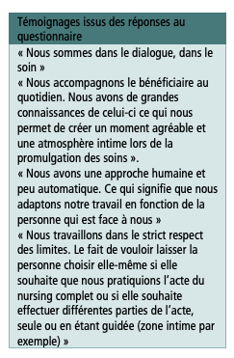
Cure, care ou Edu-care ?
Dimension relationnelle du soin, basée sur l’interdépendance entre le soignant et le soigné, (Bosselut,2006; Sabourin,2010), évoque les éléments du prendre soin, de l’accompagnement compatissant du patient (Pichonnaz, 2011)
Le Care
Grand sentiment de légitimité dans cette dimension
Formation initiale et cœur de métier
Dans le soin : Spécificité
(Vega 2000, Morel 2018)
Point de reliance !
Notes:
À partir des réponses proposées, ce « quelque chose de différent » pourrait s’approcher de la notion de « care ».
Concept définit de façon multiple le « care » renvoie à la dimension relationnelle du soin. Ainsi, le soin peut sortir de l’espace technique et curatif pour développer un lien, une relation avec l’autre, diminuant la dimension purement inégalitaire des soins médicaux pour tendre vers une écologie humaine dans la laquelle soigné et soignant sont tous interdépendants. Cette dimension « relationnelle » visant la réhumanisation semble être le cœur de la notion de Care.
Dans ce cadre conceptuel, les éducateurs se ressentent plus légitimes. C’est, en effet, dans la relation qu’ils cherchent à mobiliser les ressources de la personne et qu’ils ancrent leurs interventions éducatives. Les éducateurs créent bien souvent une relation privilégiée préalablement au soin, le rendant unique, et par la même probablement différent d’un soin « purement » technique.
Formés à développer des attitudes d’écoute, d’affiliation et d’empathie les éducateurs semblent trouver naturellement leur place dans ces espaces relationnels.

Slide 7

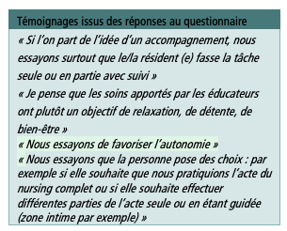

Cure, care ou Edu-care ?
Le soin comme un vecteur d’émancipation, de développement de l’autonomie et comme support d’apprentissage
L’Edu-Care ?
Usage de la relation comme un moyen d’accés aux réalités complexes de la personne et à des possibilité d’interventions éducatives appropriées (Wacquez, 2013)
Prise en compte de la globalité de la personne (Wacquez, 2013; Guzniak,2009)
- Soigner pourrait être lié à la prise en charge de la vie quotidienne au jour le jour (Mol, 2009)
Et si tout acte éducatif était acte de soin ?
Notes:
Dès lors, les éducateurs développeraient-ils d’autres spécificités plus inhérentes à leur formation hybride entre le pédagogique et le social ?
Certaines réponses au questionnaire laissent entrevoir que le soin pourrait également avoir un enjeu éducatif
Ainsi, pour certains éducateurs, le soin pourrait aussi vecteur d’émancipation, de développement de l’autonomie et support d’apprentissages (guidés notamment par des objectifs).
Comme il l’a déjà été précisé au début de cette intervention la relation n’est pas nécessairement une finalité en soi, mais surtout un moyen d’accès aux réalités complexes de la personne, et à des possibilités d’intervention éducative appropriées.
Le sens pédagogique des soins prodigués par les éducateurs s’ancrerait dans la relation, cette dernière étant la voie royale pour des apprentissages de toute nature.
C’est aussi à travers la prise en compte de la globalité de la personne, en tenant compte de l’ensemble des composantes de sa réalité que les éducateurs proposent une dimension éducative à leur prise en charge. On pourrait envisager que pour un éducateur prendre soin, c’est aussi percevoir tout ce qui gravite autour de la personne, au niveau de sa santé physique, de sa santé mentale et au niveau de son environnement. C’est être attentif, c’est observer, tenir compte de l’ensemble des comportements.
Un autre voie de réflexion s’ouvre devant nous… un renversement de paradigme. S’il semble envisageable de trouver quelque chose de l’ordre de l’éducatif dans les actes de soin… ne pourrait-on pas trouver quelque chose du soin dans les actes éducatifs. En ouvrant le champ des soins à la globalité de la personne, et en considérant que soigner ne veut pas dire uniquement intervenir sur des corps pour traiter des maladies on peut développer l’idée que soigner pourrait aussi se lier à la prise en charge la vie quotidienne au jour le jour. Alors, l’éducateur spécialisé, qui ancre l’ensemble de ses actes éducatif dans le quotidien pourrait sans le savoir, soigner, au travers que chacun de ces actes éducatifs.
(Mol, 2009)

Slide 8




Conclusion et perspectives
Spécificité des équipes paramédicales
Point d’ancrage pour un travail pluridisciplinaire
Espace pour déployer les compétences des éducateurs ?
Encore à investiguer : - récits de vie - questionnaires à plus large échelle
Commentaires, propositions de travail en collaboration :
kegelsm@helha.be
Notes:
Cette première approche d’une meilleure compréhension du soin chez les éducateurs spécialisés nous permet déjà de commencer à mieux saisir les contours d’une pratique professionnelle peu ordinaire pour des professionnels de l’éducation. Ainsi, au delà du fait que les éducateurs eux-mêmes soulignent leurs difficultés face à la dimension technique des actes des soins (Cure), nous pouvons rapidement percevoir qu’ils considèrent que c’est à travers l’humanisation de l’acte technique qu’ils développent toutes leurs compétences (Care). Quant à pouvoir affiner le sens que prend cette humanisation et à pouvoir affirmer que la dimension éducative est au cœur de la relation proposée par les éducateurs dans le soin, nous n’en sommes qu’aux balbutiements. Cependant, il y a tout lieu de croire que pour certains éducateurs, soigner une personne c’est aussi l’accompagner dans son développement personnel et global. Ce faisant, c’est la dimension éducative qui émerge de la relation. On pourrait même aller jusqu’à questionner l’idée que pour un éducateur, tout acte éducatif est considérer comme un acte de soin.
Pour pouvoir approcher mieux les spécificités du soin prodigué par les éducateurs il nous semble nécessaire d’ interroger davantage la nature de cette relation privilégiée qui semble au cœur de leur métier ? Tenter de comprendre à quel point ce serait la relation, s’insinuant dans tous les actes du quotidien qui serait porteuse de l’espace « éducatif ».
Nous voudrions dès lors pouvoir développer une recherche plus approfondie, essentiellement qualitative, basée notamment sur des récits de vie et un questionnaire à plus large échelle. L’objectif étant d’affiner notre réflexion et pourquoi pas de préciser un modèle du soin pour les éducateurs spécialisés, basé plus largement sur une dimension éducative.
Car si soigner est un acte technique et un acte de relation, peut-être que l’éducateur spécialisé pourrait y apporter une dimension supplémentaire. Le travail en équipe pluridisciplinaire en serait enrichi et, loin des conflits de territoires et des interrogations sur la légitimité de chacun, orienté vers un soin encore plus complet et adapté à chaque humain qui en est le bénéficiaire.
Merci pour votre écoute, et si vous avez des commentaires ou des remarques. Ou si par hasard, vous seriez interessé par une collaboration, n’hésitez pas à me contacter à l’adresse mail ci-contre.
Encore merci pour votre attention.

Slide 9
Bibliographie
- AEQES. (2016). Analyse transversale. Consulté le Avril 2019, sur Agence pour l' Evaluation et la Qualité de l'Enseignement Supérieur: http://www.aeqes.be/documents/AEQES-PSYCHO-WEB.pdf
- Bosselut, C. (2006, décembre). Patricia Paperman, Sandra Laugier Eds Le soucis des autres. Ethique et politique du care. Paris.
- Capul, M., & Lemay, M. (2005). De l'éducation spécialisée. Ramonville Saint-Agne: Eres.
- Crozat, B. ( 2012, Mai 24). Qui sont les jeunes travailleurs sociaux ? Le lien social, 1063.
- Gaberan, P. (2007). Cents mots pour être éducateur : dictionnaire pratique du quotidien. Ramonville Saint-Agne: Eres.
- Guzniczak, B. (2009). Infirmière et éducateur, le face à face. Les cahiers dynamiques, 56-60.
- Mol, A. (2009). Ce que soigner veut dire - Les patients, la vie quotidienne et les limites du choix -. Presse des Mines.
- Morel, S. (2018, Février 23). De transporteurs à soigneurs ? Vers une segmentation du travail d'ambulanciers privés français ?". Consulté le mai 2019, sur Sociologie du travail: http://journals.openedition.org/sdt/1736
- Pichonnaz, L. (2011). La difficile reconnaissance des compétences des ambulanciers : entre care, cure et force physique. Travailler, 2, 17-33.
- Renard, E. (2013). Le statut du métier de l'éducateur : un état des lieux. Dans M. Davagle, M. Gilles, F. Huvelle, L. Istace , M. Van Den Eynde, J. Vanhaverbeke, . . . D. Wauthier, Les carnets de l'éducateur: Exploration de la profession. Marchienne: Rhizome ASBL.
- Rouzel, J. (2009, janvier 03). Educateur: un métier impossibe. Consulté le mai 2019, sur Psychasoc: http://www.psychasoc.com/Textes/Educateur-un-metier-impossible
- Sabourin, R. (2010). Les cinq sens dans la vie relationnelle. Gap: Le souffle d'Or.
- Van Hoye, P. (2009). Le métier d'éducateur d'éducateur spécialisé aujourd'hui. L'observatoire, pp. 13-16.
- Vega, A. (2000). Une etnologue à l'hôpital. L'ambiguité du quotidien infirmier. Editions des archives contemporaines.
- Wacquez, J. (2013). Les "missions" de l'éducateurs. Dans M. Davagle, M. Gilles, F. Huvelle, L. Istace, M. Van Den Eyden, J. Vanhaverbeke, . . . D. Wautier, Les carnets de l'éducateur : exploration d'une profession (pp. 33-41). Marchienne: Rhizome ASBL.
- Wacquez, J. (2013). Les fondamentaux - le noyeau dur du métier d'éducateur. Dans M. Davagle, M. Gilles, F. Huvelle, L. Istace, M. Van Den Eynde, J. Vanhaverbeke, . . .D. Wauthier, Les carnets de l'éducateur : exploration d'une profession. Marchienne: Rhizome - ASBL.

